Slide 1
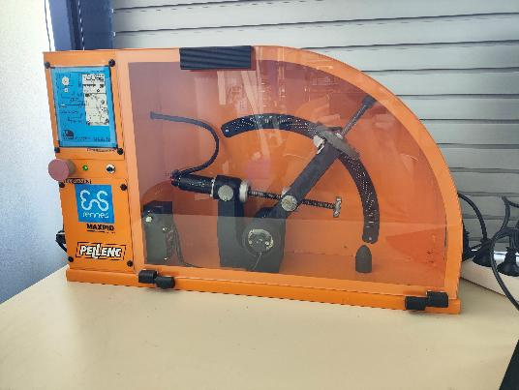
Epreuve d’activité pratique et d’exploitation pédagogique relatives à l’approche globale d’un système pluri technologique
Modélisation des mécanismes
Bac Technologique STI2D, Robot MaxPID
07/04/2025
Candidat N° PREVISANI Arthur

Slide 2
Sommaire
Contexte
Prérequis/compétences
Organisation de la séquence
Présentation du robot MaxPID
Séance à caractère expérimental
Conclusion

Slide 3
Contexte pédagogique
1ere STI2D
Classe de 36 élèves
12h de cours hebdomadaire:
9h I2D dont 6 en ½ groupe + 3h IT en ½ groupe
 | Lundi | Mardi | Mercredi | Jeudi | Vendredi
8-9H |  |  | 3H I2D
9-10H
10-11H | 2H I2D |  |  | 1H I2D
11H-12H
14-15H |  | 3H I2D |  | 3H IT
15-16H
16-17H
Notes:
Taille classe nb heure placer séquence dans année
Pas TP, cours, TD (réservé a la prépa) mais activité pratique et activité dirigée (Cours TD) pour les sti2d
Objectifs séquence
Prérequis connaissances a transmettre
Prog annuelle les grades lignes
Puis architecture séquence bien détailler chaque module
Innovation, ingénierie et développement durable
Innovation Technologique et Éco-Conception
Ac monpelier limoges ou orléans et éduscol
Preciser effictif allége classe entiere
2i2d 3h demi 1h complet spé 6h demi 2h demi

Slide 4
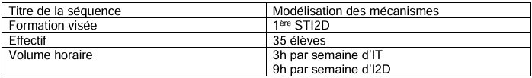
Contexte pédagogique
Séquence 2, durée 3 semaines
Problématique: Comment modéliser la liaison entre deux pièces
Séquence précédente: Chaine puissance info , conversion d'énergie, flux MEI
Séquence suivante: équilibre, ossatures, matériaux
Notes:
Séquence 2 (7 et 10 )

Slide 5
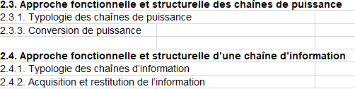
Compétences
Prérequis
Leur bagage personnel
Connaissances associées

Slide 6
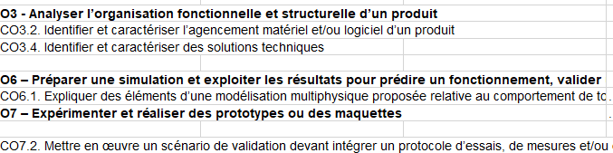
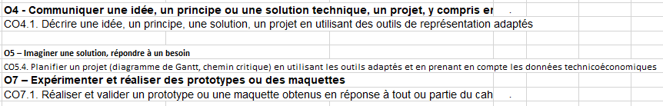
Compétences à acquérir pour cette séquence
En I2D
En IT

Slide 7
TD1 2h
Semaine 1 | TD1 | TP1 | TP2 (IT) | COURS 1 | TP3
Découverte des différentes liaisons mécaniques:
Quelles sont les relations possibles entre deux solides.
Démarche inductive, essayer de leur faire correspondre avec des mécanismes connus: Pédalier de vélo, bâton de colle(stick) activité pratique activité dirigée
TP1 3h
Semaine 1 | TD1 | TP1 | TP2 (IT) | COURS 1 | TP3
En demi-groupe , 6 groupes de 3 élèves
Analyse de liaisons présentes sur différents systèmes présents dans le labo
Notes:
Rigidité déformations/allongement

Slide 8
TP2 (IT) 3h
Semaine 1 | TD1 | TP1 | TP2 (IT) | COURS 1 | TP3
En demi-groupe , 3 groupes de 6 élèves
Mini projet sur l’analyse et la comparaison entre différentes solutions technologiques pour la réalisation d’une liaison dans une éolienne entre les pales et le bâti
Analyse de documents / dossiers techniques, analyse du besoin,
COURS 1 1h
Semaine 1 | TD1 | TP1 | TP2 (IT) | COURS 1 | TP3
Classe entière
Modélisation des liaisons: représentation normalisée, mobilités possibles
Notes:
Préciser le logiciel du quizz

Slide 9
TP3 3h
Semaine 1 | TD1 | TP1 | TP2 (IT) | COURS 1 | TP3
En demi-groupe , 3 groupes de 6 élèves
Complétion de schémas cinématiques simples, après analyse du système quand aux liaisons présentes
TD2 2h
Semaine 2 | TD2 | TP4 | TP5 (IT) | COURS 2 | TP6
Classe entière
Découverte de composants permettant la Conversion/transmission de l'Energie dans les chaines de puissance moteur, réducteur, ampoule, etc
Notes:
2,3: comment choisir le nombre d’échantillons: est ce que c’est de la qualification de nouveau produit ou alors juste un contrôle qualité habituel: ici contrôle qualité habituel donc échantillon plus petit ( voir même faire 2 essais par échantillon en le coupant en 2) disons 3-5 colliers pour un paquet de 100 il faut être précis de quand date la norme, son nom iso et son nom complet dire vite fait quels critères on choisit (ici S-2, II) la seule variable de notre essai de traction doit être le collier (et pas sont positionnement ou son serrage ou la course initiale)
Tests traction (RM ou Re), fatigue, résistance aux UVs, résistance a abrasion
Regarder le guide équipement officiel d’un labo de si pour le niveau considéré
Serrer clé dymao pour montrer la relativité (et pk pas le monter le glissement quand ce n’est pas assez serré ou la rupture au niveau du mords quand c’est trop serré)
Garder le plus longtemps possibles valeurs mesurés brutes afin que l’on puisse changer les paramètres (aka section ici ) pour faire des incertitudes par exemple
Couper tète, couper en deux, installer bien droit, d entre mords 40mm, et serre correctement (rilsan sur la totalité des mords), régler v déplacement( 45mm/min), mettre à 0, lancer acquisition et appui bouton monter exporter courbe en csv

Slide 10
TP5(IT) 3h
TP4 3h
Semaine 2 | TD2 | TP4 | TP5 (IT) | COURS 2 | TP6
En demi-groupe , 6 groupes de 3 élèves
Analyse de différentes solutions de transmission de puissance présents et de conversion d’énergie dans les systèmes du labo: poulie courroie, vis-écrou, réducteur, moteur électrique
Semaine 2 | TD2 | TP4 | TP5 (IT) | COURS 2 | TP6
En demi-groupe , 3 groupes de 6 élèves
Poursuite du mini projet. Relevé de différentes paramètres (cout, complexité, rendement) des différentes liaisons avec une analyse de documents afin d’avoir des critères pour pouvoir faire un choix

Slide 11
COURS 2 1h
Semaine 2 | TD2 | TP4 | TP5 (IT) | COURS 2 | TP6
Classe entière
Définition des systèmes de conversion d’énergie, de transmission de puissance
TP6 3h
Semaine 2 | TD2 | TP4 | TP5 (IT) | COURS 2 | TP6
En demi-groupe , 6 groupes de 3 élèves
Mesure de rendement d’un moteur électrique, mesure du rapport de réduction / transmission (ex poulie courroie)
Notes:
preciser le type de pont vis a vis des hypotheses

Slide 12
TD3 2h
Semaine 3 | TD3 | TP7 | TP8 (IT) | COURS 3 | TP9
Classe entière
Quizz formatif sur les liaisons et les notions de transmission de puissance
Etude de cas sur une trottinette électrique
TP7 3h
Semaine 3 | TD3 | TP7 | TP8 (IT) | COURS 3 | TP9
En demi-groupe , 6 groupes de 3 élèves
Séance à caractère expérimental qui sera détaillé après.
Notes:
2,3: comment choisir le nombre d’échantillons: est ce que c’est de la qualification de nouveau produit ou alors juste un contrôle qualité habituel: ici contrôle qualité habituel donc échantillon plus petit ( voir même faire 2 essais par échantillon en le coupant en 2) disons 3-5 colliers pour un paquet de 100 il faut être précis de quand date la norme, son nom iso et son nom complet dire vite fait quels critères on choisit (ici S-2, II) la seule variable de notre essai de traction doit être le collier (et pas sont positionnement ou son serrage ou la course initiale)
Tests traction (RM ou Re), fatigue, résistance aux UVs, résistance a abrasion
Regarder le guide équipement officiel d’un labo de si pour le niveau considéré
Serrer clé dymao pour montrer la relativité (et pk pas le monter le glissement quand ce n’est pas assez serré ou la rupture au niveau du mords quand c’est trop serré)
Garder le plus longtemps possibles valeurs mesurés brutes afin que l’on puisse changer les paramètres (aka section ici ) pour faire des incertitudes par exemple
Couper tète, couper en deux, installer bien droit, d entre mords 40mm, et serre correctement (rilsan sur la totalité des mords), régler v déplacement( 45mm/min), mettre à 0, lancer acquisition et appui bouton monter exporter courbe en csv

Slide 13
COURS 3 1h
TP8(IT) 3h
Semaine 3 | TD3 | TP7 | TP8 (IT) | COURS 3 | TP9
En demi-groupe , 6 groupes de 3 élèves
Finalisation d’un petit diaporama et de l’analyse des solutions pour présenter leurs résultats aux autres élèves lors d’un oral de 5min + 5 min de questions
Semaine 3 | TD3 | TP7 | TP8 (IT) | COURS 3 | TP9
Classe entière
Remédiation grâce au quizz et au suivi fait par le professeur lors des TPs précédents, à adapter en fonction de la classe

Slide 14
TP9 3h
Semaine 3 | TD3 | TP7 | TP8 (IT) | COURS 3 | TP9
En demi-groupe
TP DS
1h d’évaluation individuelle sur table sur les notions de cours: complétion d’un schéma cinématique, fonctions de différents composants de puissance
Ensuite 6 groupes de 3 élèves
2h pendant lesquelles ils manipent et ils doivent réaliser un TP qui mesure un rapport de réduction, identification des composants sur le système,
Notes:
preciser le type de pont vis a vis des hypotheses

Slide 15
Evaluations
Evaluation formative:
Quizz sur les notions de cours liaison, transmission de puissance
Evaluation sommative
Oral lors du TP8 IT
Evaluation sur table d’1H sur les compétences attendues
puis 2H ou on peut plus discuter avec eux tout en évaluant le coté pratique des compétences.

Slide 16
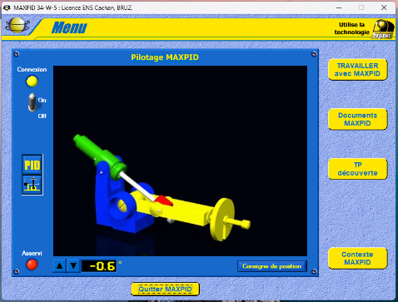
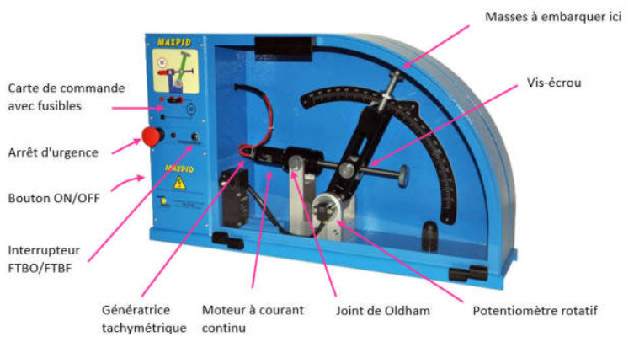
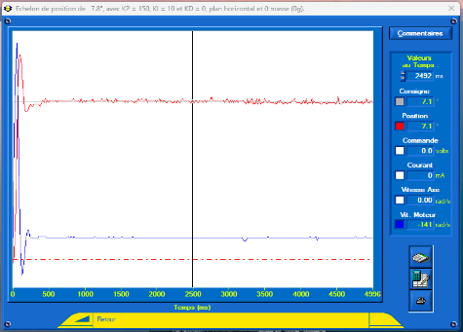
Pertinence du robot MaxPID pour la séquence

Slide 17
Semaine 3 | TD3 | TP7 | TP8 (IT) | COURS 3 | TP9
Séance à caractère expérimentale: TP2 3h
Placé en semaine 3
But: caracteriser le comportetent géométriuqe pour attraper un citron a 20 ° d’arc le lien entre une mesure expérimentale et une approche géométrique. CO 3.4, 7.2,
Systèmes dispo: Ouvre portail, CoMax, control x, axe linéaire, robot Ericc, Slider
Compte rendu en fin de séance
En demi-groupe , 6 groupes de 3 élèves, en ilots
1 élève « chef de groupe » qui aidera ses 2 camarades
1 élève en charge de la modélisation
1 élève en charge de l’expérimentation
Organisation:
30 min: chaine information/énergie pour le système étudié, analyse des liaisons 1h 30: Détermination de manière géométrique de la loi entre l’angle du moteur et l’angle du bras
1h: Mesure expérimentale de cette loi

Slide 18
Déroulé
Semaine 3 | TD3 | TP7 | TP8 (IT) | COURS 3 | TP9
Activité 1: 30 minutes: Complétion d’une chaine information/énergie pour le système étudié, analyse des liaisons.
Activité 2: 1H30: Détermination de manière géométrique de la loi entre l’angle du moteur et l’angle du bras
Repérage du triangle dans lequel travailler
Utilisation du théorème d’al Kashi (donné en annexe)
Loi des angles dans un triangle
Lien entre le pas de la vis, l’angle du moteur et la longueur d’un coté du triangle
Activité 3: 1H Mesure expérimentale de cette loi
Relevé de l’angle du bras pour chaque tour réalisé entre 0 et 90°
Mesure des dimensions utiles de MaxPID
Tracé sous Excel de ces points et de la formule qui ont trouvé précèdent
Comparaison entre les deux courbes

Slide 19
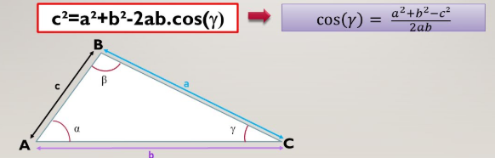
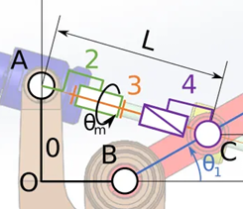
Activité 2: loi géométrique du bras
Semaine 3 | TD3 | TP7 | TP8 (IT) | COURS 3 | TP9
Problèmes qui pourraient être rencontrés:
Compréhension de la formule d’al Kashi
Faire un point de cours la dessus
Repérer le triangle dans le système réel

Slide 20
Activité 3: mesure expérimentale de la loi
Semaine 3 | TD3 | TP7 | TP8 (IT) | COURS 3 | TP9
Protocole: Faire tourner la vis a la main, tour par tour, et relever l’angle du bras ainsi que le nombre de tours moteurs dans un tableur Excel.
Tracez la courbe liant l’angle du bras de MaxPID en fonction du nombre de tours moteurs.
Tracez aussi cette courbe avec la formule trouvée dans la partie précédente en mesurant sur MaxPID les distances nécessaires
Superposez les deux courbes et comparez les résultats obtenus.

Slide 21
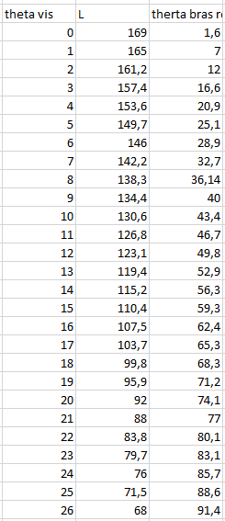
Activité 3: Mesure expérimentale: résultats:
Semaine 3 | TD3 | TP7 | TP8 (IT) | COURS 3 | TP9

Slide 22
Conclusion du TP
Semaine 3 | TD3 | TP7 | TP8 (IT) | COURS 3 | TP9
A permis de leur monter le fait que l’on peut retrouver par le calcul le lien entre deux grandeurs dans un système plan articulé et que de manière équivalente, on peut aussi la mesurer

Slide 23
Conclusion de la séquence
Semaine 1 | Cours 1 Introduction concept de résistance | TP1 Découverte Re, Rm | TD1 Quizz Essai normalisé caractéristiques | TP2 Lien matériau résistance | TP3 Suite + oral et CR
Semaine 2 | Cours2 Sollicitations: traction, flexion,… | TP4 Découverte rigidité, module d’Young | TD2 comparaison essais réels et simulations, remédiation | TP5 Lien type de chargement/ déformation | TD3 Fin du TD + eval
1 évaluation formative, 2 sommatives
Notes:
Lourd les compétences a un moment pas de peut être il faut être sur de ses choix
Faire en sorte que le jury se retrouve toujours a quel endroit on est dans la diapo
Voir la près éros par mail se faire un plan type et adapter au truc donné bonne idée le jeu

Slide 25
Progression annuelle
Séquence 1 | Comment décrire l’organisation d’un produit ? | Chaine de puissance, représentation de l’information | 3 semaines | Début septembre
Séquence 2 | Comment optimiser l’utilisation de l’énergie ? | Concept de mouvement Transmission de puissance | 3 semaines
Séquence 3 | Comment assurer la surveillance des ouvrages ? | Ossatures, équilibre | 3 semaines
Séquence 4 | Comment consommer moins dans l’habitat ? | Efficacité énergétique, Simulation et modèles | 3 semaines
Séquence 5 | Pourquoi concevoir une ville connectée? | Approche environnementale ossatures | 3 semaines | Début janvier
Séquence 6 | Comment le traitement de l’information contribue à l’amélioration de l’efficacité énergétique d’un produit ? | Réseaux, transmission de l’info | 3 semaines
Séquence 7 | Comment gérer la puissance et les mécanismes pour la mobilité ? | Équilibre, transmission de puissance Simulation et modèles | 3 semaines
Séquence 8 | Comment assurer la résistance et la stabilité des produits avec un usage raisonné des ressources ? | RDM Simulation et modèles | 3 semaines | Fin mars/début avril
Séquence 9 | Comment l'asservissement et la régulation améliorent le confort dans l'habitat? | Modulation de puissance Systèmes asservis | 3 semaines
Séquence 10 | Projet |  | 9 semaines | Mai/juin

Slide 26
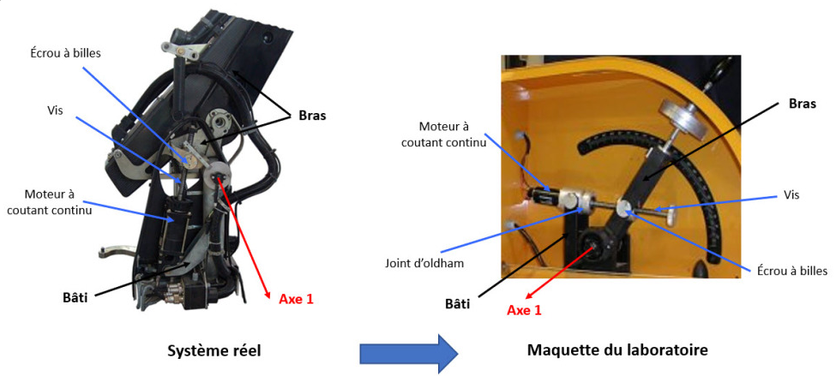
Activité 1
Correcteur P facteur 20
De 50 a 75° erreur statique c75° réél 71,6°
De 50 a25 erreur satique c25,2, réél 22,4
Activité 2 Maxpid V2 - La chaîne de puissance

Slide 27
SCE
2chelon de vitesse 145rad /s mot = 0,1 rad/s axe
Réponse plutôt linéaire

Slide 28
Partie 1.4
Objectifs: monter l’influence des différents correcteurs sur la réponse du système.
Prérequis: ce qu’ils devaient savoir en début de séquence + bases vues dans les deux 1ers cours sur les schémas blocs et la fonction d’un correcteur.
Placement milieu de semaine 2
Problématique+ déroulé : Comment améliorer les performances d’un système
Chane Energie info et but tp compléter le tableau des performances des différents correcteurs par comparaison de ce ci sur les trics habituels stabilité rapidité précision
Organisation en demi groupe ( donc 18 élèves) sur une séance de deux heures de TP si on a 7 systèmes cela fait ici 7+1=8 sys dispo donc 6*3 élèves
Tous les supports de TPs présents dans la salle sont compatibles avec le même TP car tous ont un correcteur => mme sujet pr chaque grpe
Le sujet donne les différentes manips a faire et les gains correcteurs associées

Slide 29
Faire mesure avec tels valeurs qq constatez vous remplir un tableau pour chaque valeur puis a la fin faire tableau récapitulatif
Mesurer tr 5% es et oscillation
Aller plus vers l’écran du projecteur: être dynamique
Pourquoi pas écrire au tableau
Faire le trace pour la mesure du temps de réponse
Point clé attention lien BO connaissances compétences illustrer

